Slide 1
Optimisation des algorithmes d’alignement de séquences
Nadia El-Mabrouk

Slide 2
Algorithmes de programmation dynamique
Alignement local ou global
O(mn) en temps et en espace (pire des cas et meilleur des cas).
Une grande variété de méthodes d'optimisation en temps et en espace. Dans ce cours:
Algorithme de Hirschberg pour l’alignement global en espace linéaire; application à l’alignement local;
Alignement par bande pour une optimisation en temps et en espace de l’alignement global;
Algorithme des quatre russes pour une amélioration asymptotique en temps de l’alignement global;
Algorithme de Crochemore et Landau pour une amélioration asymptotique en temps de l’alignement global et local.

Slide 3
I- Algorithme de Hirschberg Complexité en espace de l’alignement de séquences
S₁ de taille m; S₂ de taille n (m lignes, n colonnes)
Valeur d'un alignement global optimal: V (S,T)
Algorithme classique pour l'alignement global: Espace O(mn)
Par exemple, deux séquences de taille 20000 nécessitera environ 1.6GB de RAM pour la table de programmation dynamique (si chaque case est représentée par un entier sur 4 bits)
Impossible de considérer de longues séquences d'ADN.
Calcul de V (S,T) sans alignement:
Pour le calcul des valeurs d’une ligne i, on a besoin uniquement de la ligne i-1. A chaque étape, remplir la ligne courante a l'aide de la ligne précédente → Espace nécessaire : 2n
On peut encore réduire l'espace a n+1
Une utilisation naïve de cette stratégie permet de retrouver un alignement en temps O(n²m)

Slide 4
D |  | G | T | C | A | G | G | T
C
A
T
A
G
T
G
0
1
2
3
4
5
6
7
1
1
2
2
3
4
5
6
2
2
2
3
2
3
4
5
3
3
2
3
3
3
4
4

Slide 5
D |  | G | T | C | A | G | G | T
C
A
T
A
G
T
G
3
3
2
3
3
3
4
4
4
4
3
3
3
4
4
5
5
4
4
4
4
3
4
5
6
5
4
5
5
4
4
4
7
6
5
5
6
5
4
5

Slide 6
D |  | G | T | C | A | G | G | T
C
A
T
A
G
T
G
6
5
4
5
5
4
4
4
7
6
5
5
6
5
4
5

Slide 7
D |  | G | T | C | A | G | G | T
C
A
T
A
G
T
G
0
1
2
3
4
5
6
7
1
1
2
2
3
4
5
6
2
2
2
3
2
3
4
5
3
3
2
3
3
3
4
4
4
4
3
3
3
4
4
5
5
4
4
4
4
3
4
5
6
5
4
5
5
4
4
4
4
4

Slide 8
D |  | G | T | C | A | G | G | T
C
A
T
A
G
T
G
5
4
4
4
4
3
4
5
6
5
4
5
5
4
4
4
4

Slide 9
D |  | G | T | C | A | G | G | T
C
A
T
A
G
T
G
4
4
3
3
3
4
4
5
5
4
4
4
4
3
4
5
4
4

Slide 10
D |  | G | T | C | A | G | G | T
C
A
T
A
G
T
G
3
3
4
4

Slide 11
Algorithme de Hirschberg
Comment utiliser un espace linéaire pour trouver un alignement, sans trop augmenter le temps de calcul?
Complexité en espace en O(m+n), et complexité en temps dans le pire des cas double par rapport a l'algorithme classique pour l'alignement global, donc, toujours en O(mn).
Par exemple, deux séquences de taille 20000 nécessitera environ 160KB(10³) plutôt que 1.6 GB (10⁹) de RAM.
Idée générale: Utiliser une stratégie « diviser pour régner » - Plutôt que de reconstituer le chemin à partir du bas de la table, le reconstituer à partir du centre.

Slide 12
D |  | G | T | C | A | G | G | T
C
A
T
A
G
T
G
0
1
2
3
4
5
6
7
1
1
2
2
3
4
5
6
2
2
2
3
2
3
4
5
3
3
2
3
3
3
4
4
m/2

Slide 13
D |  | G | T | C | A | G | G | T
C
A
T
A
G
T
G
3
3
2
3
3
3
4
4
m/2
5
4
3
2
3
3
3
4
4
5
4
3
2
2
2
3
5
4
4
3
2
2
1
2
6
5
4
3
2
1
1
1
7
6
5
4
3
2
1
0

Slide 14
D |  | G | T | C | A | G | G | T
C
A
T
A
G
T
G
3
3
2
3
3
3
4
4
m/2
5
4
3
2
3
3
3
4
4
5
4
3
2
2
2
3

Slide 15
D |  | G | T | C | A | G | G | T
C
A
T
A
G
T
G
3
3
2
3
3
3
4
4
m/2
5
4
3
2
3
3
3
4

Slide 16
D |  | G | T | C | A | G | G | T
C
A
T
A
G
T
G
3
3
2
3
3
3
4
4
m/2
5
4
3
2
3
3
3
4

Slide 17
D |  | G | T | C | A | G | G | T
C
A
T
A
G
T
G
2
m/2
3

Slide 18
D |  | G | T | C | A | G | G | T
C
A
T
A
G
T
G
2
m/2
3

Slide 19
D |  | G | T | C | A | G | G | T
C
A
T
A
G
T
G
m/2

Slide 20
Algorithme de Hirschberg
Notation:
Pour une séquence S, on note S^{r} l’inverse de S, i.e. si t est la taille de S, S^{r}[i]=S[t-i+1]
Exemple: Si S = GTCAGGT, S^{r} = TGGACTG
V ^{r}(i,j): Valeur de l’alignement optimal entre S₁^{r} [1..i]=S₂^{r}[1..j], autrement dit entre S₁ [m-i+1..m]=S₂^{r}[n-j+1..n]
k* maximise V(m/2, k) + V ^{r}(m/2,n-k), pour tout k, 1 ≤ k ≤ n

Slide 21
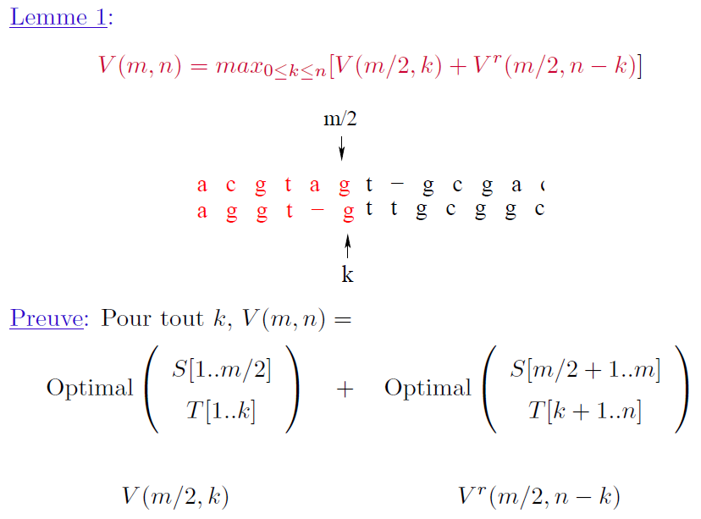

Slide 22
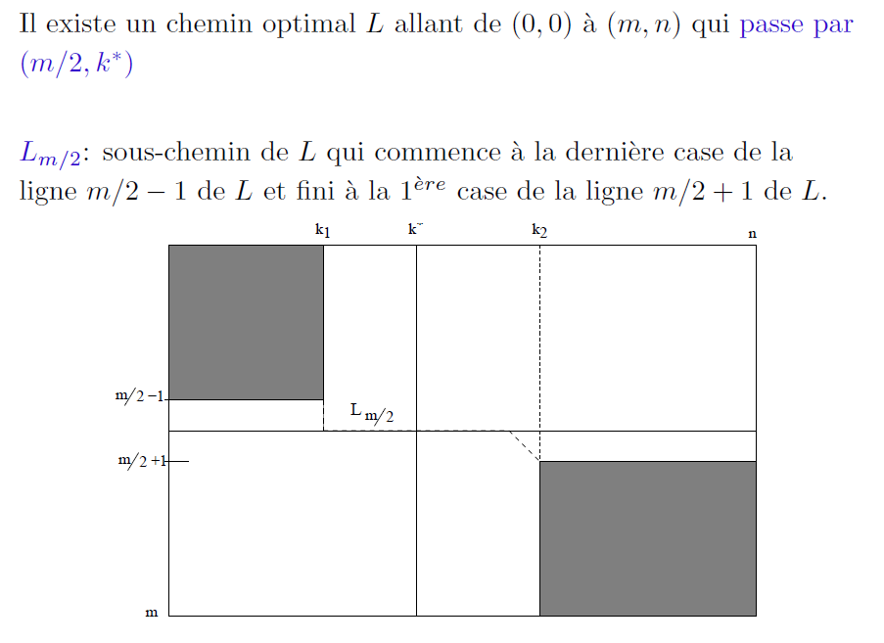

Slide 23
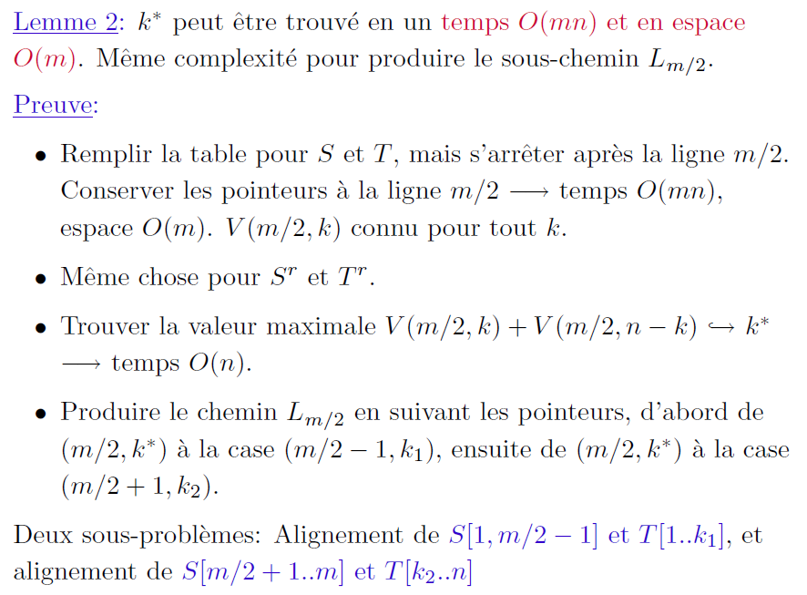

Slide 24
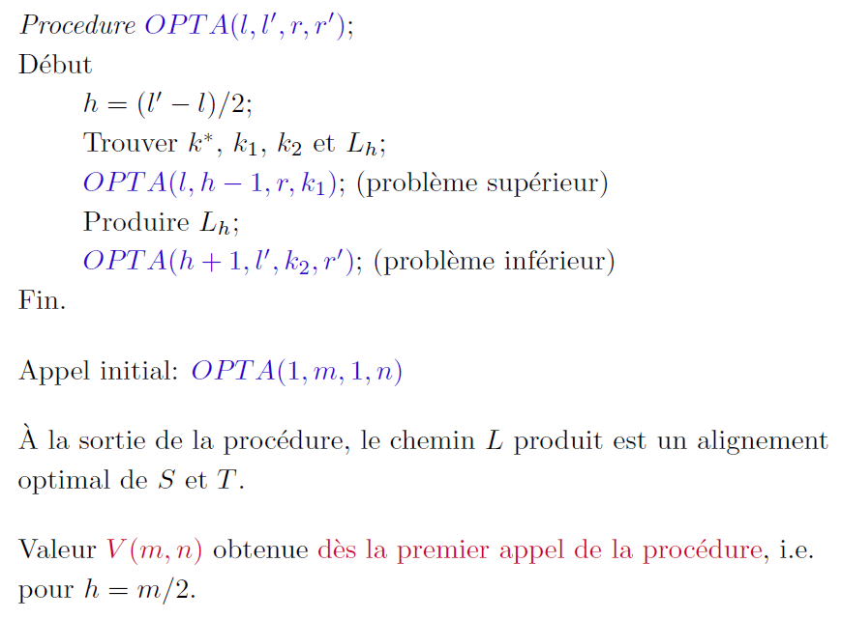

Slide 25
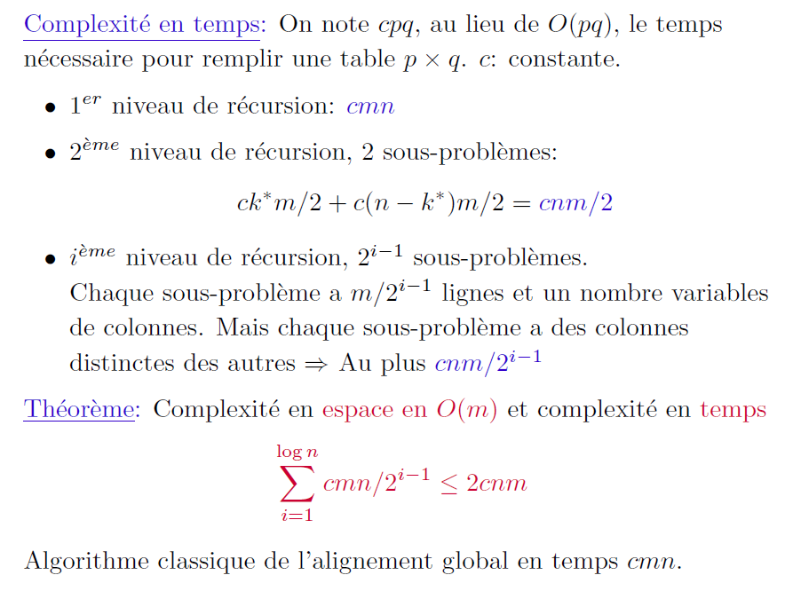

Slide 26
Application à l’alignement local
L’idée de l’algorithme d’Hirschberg peut s’appliquer à un alignement local. J’explique ici l’idée dans le cas d’un seul chemin optimal dans la table. L’idée peut être étendue au cas général.
(voir X. Huang, R.C. Hardison and W. Miller. A space-efficient algorithm for local similarities. Computer applications in biosciences, 6(4):373-31, 1990).
Exécuter l’alignement local en espace linéaire (conserver une ligne à chaque fois) pour les séquences S₁ et S₂ et conserver la case de valeur max. Cette case correspond au coin sud-est de la sous-table.
Exécuter l’alignement local en espace linéaire pour les séquences inverses S₁^{r} et S₂^{r} à partir du coin sud-est identifié à l’étape précédente et conserver la case de valeur max. Cette case correspond au coin nord-ouest de la sous-table.
Exécuter l’algorithme de Hirschberg dans la sous-table déterminée par ces deux coins.

Slide 27
II - Alignement global par bandes
Supposons qu’on aligne deux gènes orthologues, autrement dit deux gènes de deux espèces différentes provenant du même ancêtre commun. On s’attend à peu de divergence entre le deux gènes.
➔ L’alignement va rester proche de la diagonale principale.
On s’inspire de cette idée pour limiter l’exploration autour de la diagonale principale: gain de temps et d’espace. Soient S₁ et S₂ deux séquences de taille n et m avec n<m et k une constante << n
Si S₁ et S₂ sont suffisamment similaires (nb d’erreurs au plus k), algo en O(kn) en temps et en espace.
O(nm) dans le pire des cas, mais avec une plus grande constante de multiplicité.

Slide 28
On veut savoir si on peut aligner à 3 erreurs près
0
1
2
3
4
D |  | C | T | T | T | C | A | C | C
C
A
T
C
T
T
C
T
-1
0
1
2
3
4
-2
1
0
1
2
3
4
-3
2
-4
3
4

Slide 30
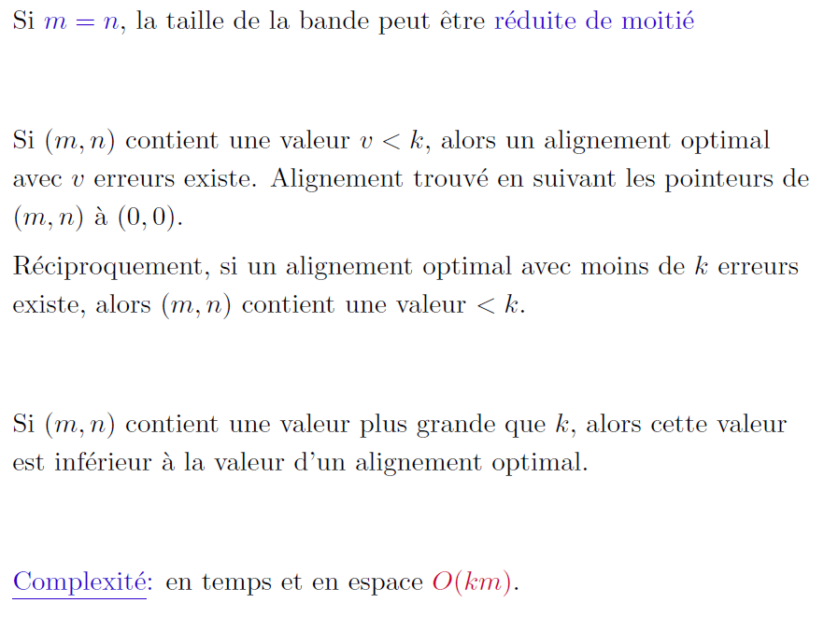
supérieure

Slide 32
III- Algorithme des quatre russes Amélioration asymptotique en temps des algorithmes d’alignement global
Méthode des quatre russes pour l’alignement global
W.J. Masek et M.S. Paterson, A faster algorithm for computing string edit distances. Journal of Computer and System Sciences, 20 (1): 18-31, 1980.
Méthode d’accélération d’algorithmes basés sur la programmation dynamique. Comparaison de deux séquences de taille n en temps
O(n² / log n)
t-bloc: sous-tableau de taille t x t.
Idée générale: Partitionner la table de prog. dyn. en t-blocs « pas trop » chevauchants. Calcul élémentaire effectué pour chaque t-bloc, en temps O(t).

Slide 33
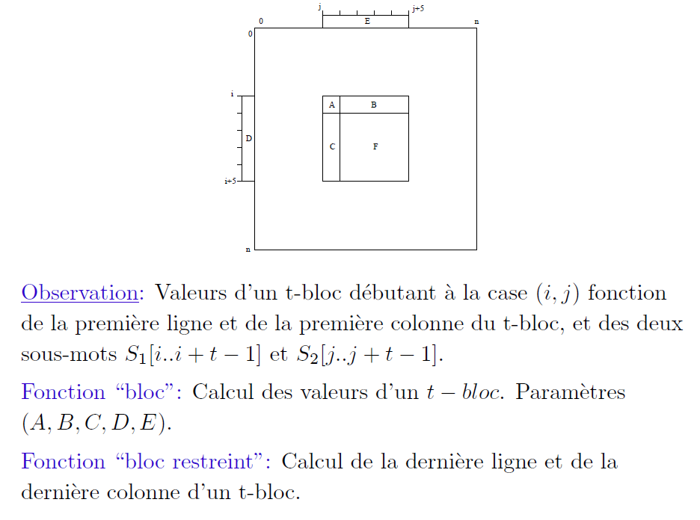

Slide 34
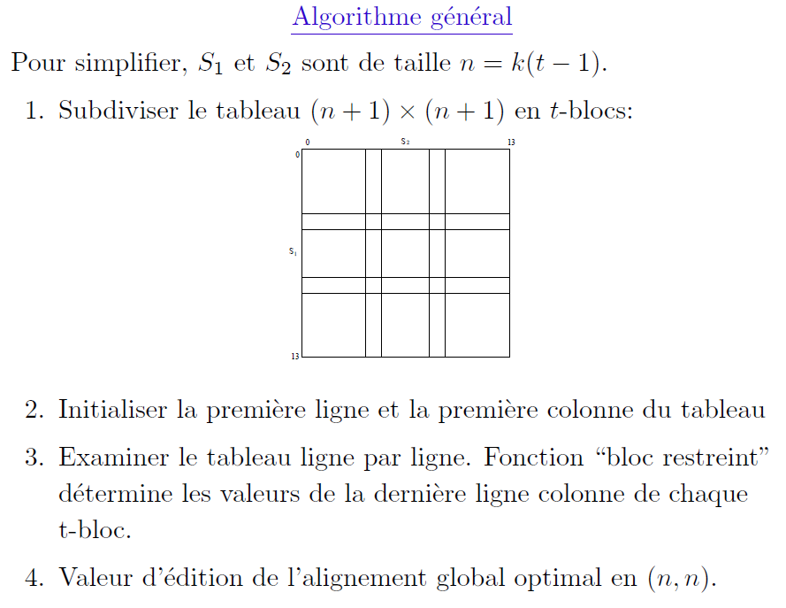

Slide 35
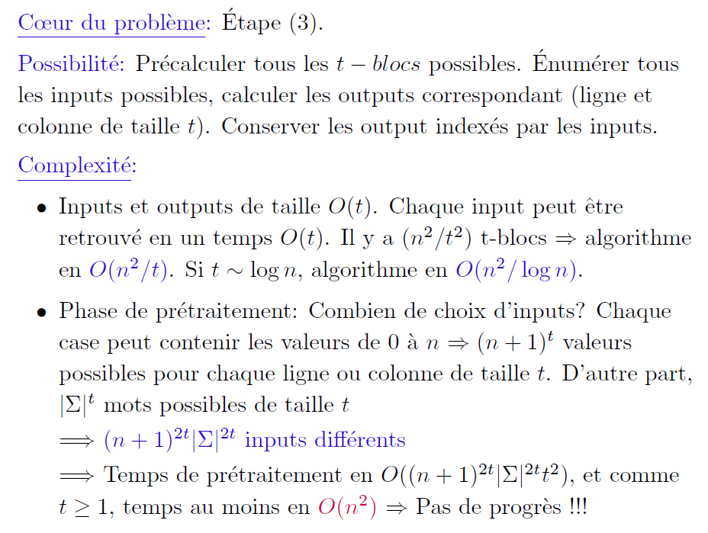

Slide 36
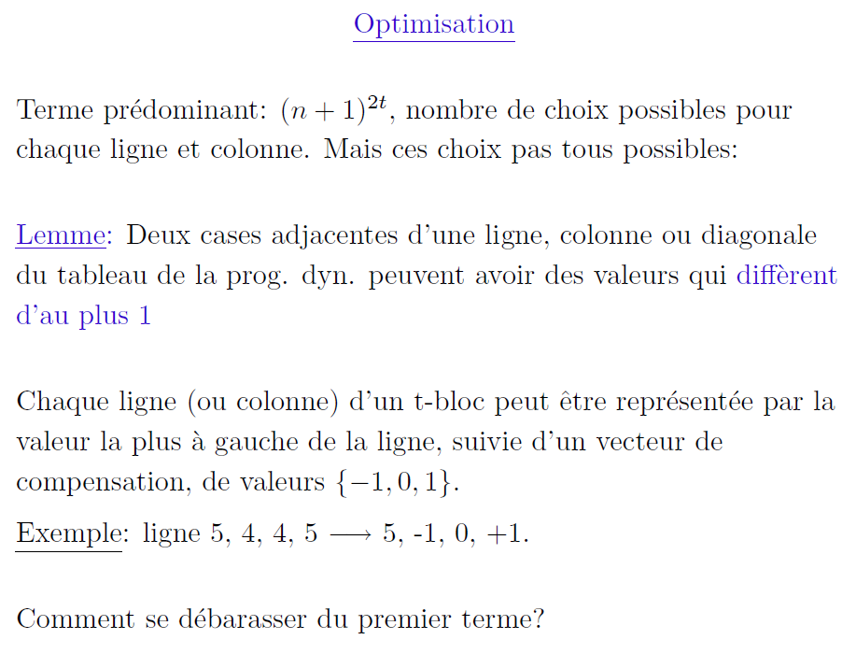

Slide 37
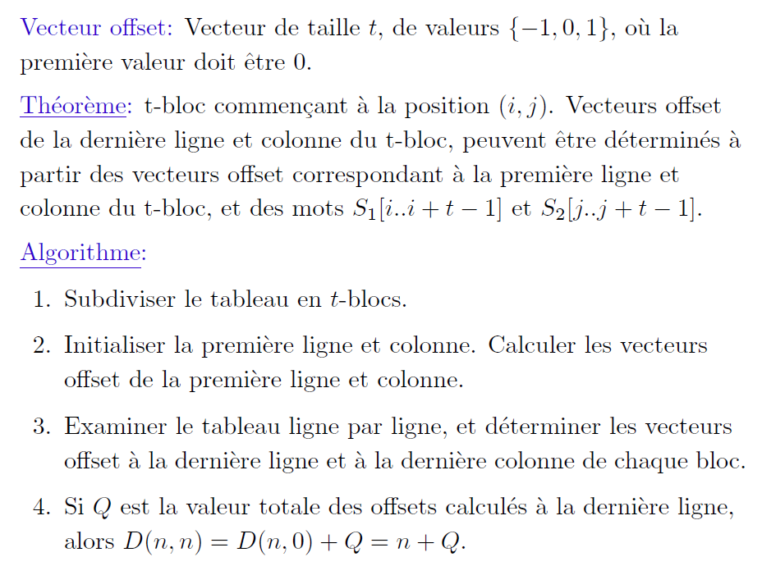

Slide 38
 |  | C | A | G | T | C | A
A
T
G
T
C
A
 |  | C | A | G
 | 0 | 1 | 2 | 3
A | 1 | 1 | 1 | 2
T | 2 | 2 | 2 | 2
G | 3 | 3 | 3 | 2
Vecteurs offset 1ere ligne et colonne
0
1
2
3
4
5
6
0
0
+1
+1
+1
+1
+1
+1
Subdiviser en t-blocs
1
-1
-1
-1
+1
0
2
0
+1
-1
0
3
0
0
0
0
0
-1
+1
0
0
-1
+1
0
+1
 |  | T | C | A
 | 0 | 1 | 2 | 3
A | -1 | 0 | 1 | 2
T | -1 | -1 | 0 | 1
G | -1 | 0 | 0 | 1
4
+1
0
+1
0
5
+1
-1
+1
-1
6
+1
-1
+1
-1
-1
+1
-1
-1
-1
-1
0
0
+1
0
+1
D(6,6)= D(6,0) -1 -1 +1 -1 -1 -1 =2

Slide 39
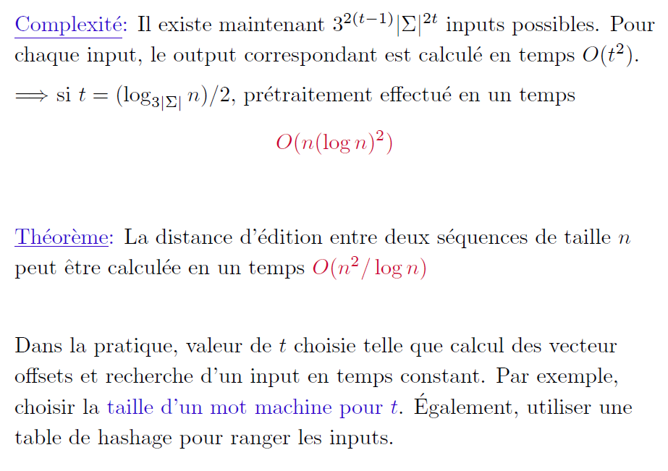

Slide 40
III- Algorithme de Crochemore et Landau Amélioration asymptotique en temps des algorithmes d’alignement global et local
Méthode des quatre russes
Limité à l’alignement global
Système de pondération limité à des nombres rationnels
Méthode de Crochemore et Landau
M. Crochemore, G.M. Landau and Z. Ziv-Ukelson. A sub-quadratic sequence alignment algorithm for unrestricted cost matrices. Proc. 13th Annual ACM-SIAM Symposium on Discrete Algorithms, pp 679-688, 2002.
Remédie à ces limitations
O(n² / log n)
Peut traiter des textes compressés. Même plus rapide dans ce cas:
O(h.n² / log n) pour 0 < h ≤ 1, où h représente l’entropie des mots, i.e. leur degré de « compressibilité » ou de répétitivité, ratio entre la taille de la séquence compressée et la taille de la séquence non-compressée. Plus le mot est répétitif, plus h est petit.

Slide 41
Le reste de ce document est donné en supplément. Il permet aux étudiants gradués du cours d’avoir un exemple de présentation d’article à laquelle je m’attends.
L’algorithme de Crochemore et Landau n’est pas requis pour les évaluations du cours.

Slide 42
Notions préliminaires
Contrairement à la méthode des quatre russes, les bocs ne sont pas nécessairement carrés, et pas de taille égale.
Utilise la factorisation LZ78 (Lempel-Ziv)
Le texte est divisé en mots où chaque mot est le plus long mot déjà vu + le prochain caractère dans le texte.
Exemple : S = aacgacg
1er mot : a
2e mot : ac
3e mot : g
4e mot : acg
-Chaque mot est encodé comme un indice allant vers son préfixe (un mot précédent) plus le caractère extra.
-Chaque nouveau mot est ajouté à la liste des mots qui peuvent se faire référencer.
-On peut utiliser un arbre préfixe.

Slide 43
Notions préliminaires
Comme chaque mot est distinct, on peut montrer que le nombre maximal de mots distincts dans un texte S de taille n sur un alphabet fini est $O(n/log⁡(n))$ .
En général, le nombre de mots distincts d’un texte est dans $O(hn/log⁡(n))$ où $0≤h≤1$ est l’entropie du texte.

Slide 44
Subdivision de la table en blocs
 |  | a | a | c | t | a | c | g | a
c
t
a
c
g
a
g
a

Slide 45
Subdivision de la table en blocs
Pour chaque bloc G de hauteur h et de largeur l
 |  | a | a | c | t | a | c | g | a
c
t
a
c
g
a
g
a
l
h
G

Slide 46
Subdivision de la table en blocs
Pour chaque bloc G de hauteur h et de largeur l
Préfixe gauche
 |  | a | a | c | t | a | c | g | a
c
t
a
c
g
a
g
a
l
h
G

Slide 47
Subdivision de la table en blocs
Pour chaque bloc G de hauteur h et de largeur l
Préfixe gauche
Préfixe diagonal
 |  | a | a | c | t | a | c | g | a
c
t
a
c
g
a
g
a
l
h
G

Slide 48
Subdivision de la table en blocs
Pour chaque bloc G de hauteur h et de largeur l
Préfixe gauche
Préfixe diagonal
Préfixe haut
Tous les trois calculés avant G.
 |  | a | a | c | t | a | c | g | a
c
t
a
c
g
a
g
a
l
h
G

Slide 49
Subdivision de la table en blocs
Pour chaque bloc G de hauteur h et de largeur l
Préfixe gauche
Préfixe diagonal
Préfixe haut
Tous les trois calculés avant G (la seule case pas calculée est (g,g)). Mais résultat de G dépend des valeurs en entrées de G:
 |  | a | a | c | t | a | c | g | a
c
t
a
c
g
a
g
a
l
h
G

Slide 50
Subdivision de la table en blocs
Pour chaque bloc G de hauteur h et de largeur l
p = h+l-1 le périmètre de G.
Entrée I de taille p
a
c
g
a
g

Slide 51
Subdivision de la table en blocs
Pour chaque bloc G de hauteur h et de largeur l
p = h+l-1 le périmètre de G.
Entrée I de taille p
Sortie O de taille p
a
c
g
a
g

Slide 52
Subdivision de la table en blocs
Pour chaque bloc G de hauteur h et de largeur l
p = h+l-1 le périmètre de G.
Entrée I de taille p
Sortie O de taille p
a
c
g
3 | 4 | 5 | 6
2 |  |  | 5
1 | 2 | 3 | 4
a
g

Slide 53
Subdivision de la table en blocs
Créer une matrice DIST p x p : lignes correspondant aux cellules Entrée (I) et colonnes aux cellules Sortie (O) tel que DIST[i,j] contient la valeur d’un alignement optimal entre les cellules correspondantes.
 | 1 | 2 | 3 | 4 | 5 | 6
1
2
3
4
5
6
a
c
g
3 | 4 | 5 | 6
2 |  |  | 5
1 | 2 | 3 | 4
a
g

Slide 54
Subdivision de la table en blocs
Créer une matrice DIST p x p : lignes correspondant aux cellules Entrée (I) et colonnes aux cellules Sortie (O) tel que DIST[i,j] contient la valeur d’un alignement optimal entre les cellules correspondantes.
 | 1 | 2 | 3 | 4 | 5 | 6
1
2
3
4
5
6
a
c
g
3 | 4 | 5 | 6
2 |  |  | 5
1 | 2 | 3 | 4
a
g

Slide 55
Subdivision de la table en blocs
La seule colonne de la table à compléter est celle pour la case 4.
 | 1 | 2 | 3 | 4 | 5 | 6
1
2
3
4
5
6
a
c
g
3 | 4 | 5 | 6
2 |  |  | 5
1 | 2 | 3 | 4
a
g

Slide 56
Subdivision de la table en blocs
La seule colonne de la table à compléter est celle pour la case 4.
Certaines cases n’ont pas de valeurs.
 | 1 | 2 | 3 | 4 | 5 | 6
1
2
3
4
5
6
a
c
g
3 | 4 | 5 | 6
2 |  |  | 5
1 | 2 | 3 | 4
a
g

Slide 57
Subdivision de la table en blocs
Remplissage de la table pour une valeur de similarité :
δ (x,-) = δ (-,y) = -1
δ (x,y) = -1 si x ≠ y
δ (x,y) = 1 si x = y
 | 1 | 2 | 3 | 4 | 5 | 6
1 | 0 | -1 | -2 | -3
2 | -1 | -1 | -2 | -1 | -3
3 | -2 | 0 | 0 | 1 | -1 | -3
4 |  | -2 | -2 | 0 | -2 | -2
5 |  |  | -2 | 0 | -1 | -1
6 |  |  |  | -2 | -1 | 0
a
c
g
3 | 4 | 5 | 6
2 |  |  | 5
1 | 2 | 3 | 4
a
g

Slide 58
Subdivision de la table en blocs
Étant donnée une entrée I₁, I₂, … I_{p},
OUT[i,j] = I_{i} + DIST[i,j]
 | 1 | 2 | 3 | 4 | 5 | 6
1 | 0 | -1 | -2 | -3
2 | -1 | -1 | -2 | -1 | -3
3 | -2 | 0 | 0 | 1 | -1 | -3
4 |  | -2 | -2 | 0 | -2 | -2
5 |  |  | -2 | 0 | -1 | -1
6 |  |  |  | -2 | -1 | 0
I₄ =2
I₅ =1
I₆ =3
I₁ =1
3 | 4 | 5 | 6
2 |  |  | 5
1 | 2 | 3 | 4
I₂ =2
I₃ =3
I₃ =3
I₂ =2
I₄ =2
I₁ =1
I₅ =1
I₆ =3
OUT (4,3)
= I₄ + DIST (4,3) = 2-2=0

Slide 59
Subdivision de la table en blocs
Étant donnée une entrée I₁, I₂, … I_{p},
OUT[i,j] = I_{i} + DIST[i,j]
DIST
OUT
 | 1 | 2 | 3 | 4 | 5 | 6
1 | 0 | -1 | -2 | -3
2 | -1 | -1 | -2 | -1 | -3
3 | -2 | 0 | 0 | 1 | -1 | -3
4 |  | -2 | -2 | 0 | -2 | -2
5 |  |  | -2 | 0 | -1 | -1
6 |  |  |  | -2 | -1 | 0
 | 1 | 2 | 3 | 4 | 5 | 6
1
2
3
4
5
6
I₁ =1
I₂ =2
I₃ =3
I₄ =2
I₅ =1
I₆ =3

Slide 60
Subdivision de la table en blocs
Étant donnée une entrée I₁, I₂, … I_{p},
OUT[i,j] = I_{i} + DIST[i,j]
DIST
OUT
 | 1 | 2 | 3 | 4 | 5 | 6
1 | 0 | -1 | -2 | -3
2 | -1 | -1 | -2 | -1 | -3
3 | -2 | 0 | 0 | 1 | -1 | -3
4 |  | -2 | -2 | 0 | -2 | -2
5 |  |  | -2 | 0 | -1 | -1
6 |  |  |  | -2 | -1 | 0
 | 1 | 2 | 3 | 4 | 5 | 6
1 | 1 | 0 | -1 | -2
2 | 1 | 1 | 0 | 1 | -1
3 | 1 | 3 | 3 | 4 | 2 | 0
4 |  | 0 | 0 | 2 | 0 | 0
5 |  |  | -1 | 1 | 0 | 0
6 |  |  |  | 1 | 2 | 3
I₁ =1
I₂ =2
I₃ =3
I₄ =2
I₅ =1
I₆ =3

Slide 61
Subdivision de la table en blocs
Étant donnée une entrée I₁, I₂, … I_{p},
OUT[i,j] = I_{i} + DIST[i,j]
$O_{j}=\max_{\left\{0≤r≤p\right\}}{\{I_{r}+DIST[r,j]\}}$
OUT
 | 1 | 2 | 3 | 4 | 5 | 6
1 | 1 | 0 | -1 | -2
2 | 1 | 1 | 0 | 1 | -1
3 | 1 | 3 | 3 | 4 | 2 | 0
4 |  | 0 | 0 | 2 | 0 | 0
5 |  |  | -1 | 1 | 0 | 0
6 |  |  |  | 1 | 2 | 3
 | O₁ | O₂ | O₃ | O₄ | O₅ | O₆
I₄ =2
I₅ =1
I₆ =3
3 | 4 | 5 | 6
2 |  |  | 5
1 | 2 | 3 | 4
I₃ =3
O₆
I₂ =2
O₅
I₁ =1
O₁
O₂
O₃
O₄

Slide 62
Subdivision de la table en blocs
Étant donnée une entrée I₁, I₂, … I_{p},
OUT[i,j] = I_{i} + DIST[i,j]
$O_{j}=\max_{\left\{0≤r≤p\right\}}{\{I_{r}+DIST[r,j]\}}$
Comment calculer path et OUT de façon efficace?
OUT
 | 1 | 2 | 3 | 4 | 5 | 6
1 | 1 | 0 | -1 | -2
2 | 1 | 1 | 0 | 1 | -1
3 | 1 | 3 | 3 | 4 | 2 | 0
4 |  | 0 | 0 | 2 | 0 | 0
5 |  |  | -1 | 1 | 0 | 0
6 |  |  |  | 1 | 2 | 3
 | O₁ | O₂ | O₃ | O₄ | O₅ | O₆
I₄ =2
I₅ =1
I₆ =3
3 | 4 | 5 | 6
2 |  |  | 5
1 | 2 | 3 | 4
I₃ =3
O₆ =3
I₂ =2
O₅ =2
I₁ =1
O₁ =1
O₂ =3
O₃ =3
O₄=4

Slide 63
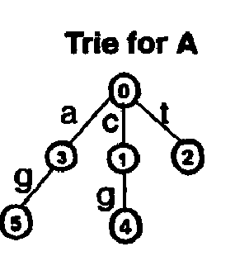
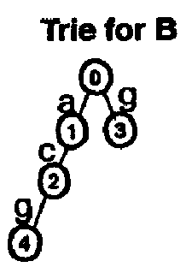
Structures de données
Représenter les deux séquences par des indexes:
A = c t a c g a g a → c | t | a | cg | ag | a |
Représenter les deux séquences par des indexes:
A = a a c t a c g a → a | ac | t | acg | a |
t

Slide 64
Structures de données
Une « table de blocs » contenant une entrée par bloc.
B
t
 |  | a | a | c | t | a | c | g | a
c
t
a
c
g
a
g
a
c | t | a | cg | ag | a |
a | ac | t | acg | a |
A

Slide 65
Structures de données
Une « table de blocs » contenant une entrée par bloc.
B
t
 |  | a | a | c | t | a | c | g | a
c
t
a
c
g
a
g
a
c | t | a | cg | ag | a |
a | ac | t | acg | a |
A

Slide 66
Structures de données
Une « table de blocs » contenant une entrée par bloc.
B
t
 |  | a | a | c | t | a | c | g | a
c
t
a
c
g
a
g
a
c | t | a | cg | ag | a |
a | ac | t | acg | a |
A

Slide 67
Structures de données
Une « table de blocs » contenant une entrée par bloc.
B
t
 |  | a | a | c | t | a | c | g | a
c
t
a
c
g
a
g
a
(1,1)
(1,2)
(1,3)
(1,4)
(1,1)
(2,1)
(2,2)
(2,3)
(2,4)
(2,1)
a | ac | t | acg | a |
c | t | a | cg | ag | a |
A

Slide 68
Structures de données
Une « table de blocs » contenant une entrée par bloc.
t
B
 |  | a | a | c | t | a | c | g | a
c
t
a
c
g
a
g
a
0
1
2
3
4
(1,1)
(1,2)
(1,3)
(1,4)
(1,1)
(2,1)
(2,2)
(2,3)
(2,4)
(2,1)
1
Taille de la table:
O((h.n / log n)²)
A
2
3
(5,4)
4
5
(5,4)

Slide 69
Structures de données
À chaque case de la table te blocs, associer une seule colonne de la matrice DIST du bloc : la colonne correspondant à la cellule en bas à droite du bloc
0
1
2
3
4
1
2
3
4
5

Slide 70
Structures de données
À chaque case de la table de blocs, associer une seule colonne de la matrice DIST du bloc : la colonne correspondant à la cellule en bas à droite du bloc
DIST
0
1
2
3
4
 | 1 | 2 | 3 | 4 | 5 | 6
1 | 0 | -1 | -2 | -3
2 | -1 | -1 | -2 | -1 | -3
3 | -2 | 0 | 0 | 1 | -1 | -3
4 |  | -2 | -2 | 0 | -2 | -2
5 |  |  | -2 | 0 | -1 | -1
6 |  |  |  | -2 | -1 | 0
a
c
g
1
3 | 4 | 5 | 6
2 |  |  | 5
1 | 2 | 3 | 4
2
a
3
g
4
5

Slide 71
Structures de données
À chaque case de la table te blocs, associer une seule colonne de la matrice DIST du bloc : la colonne correspondant à la cellule en bas à droite du bloc
DIST
0
1
2
3
4
 | 1 | 2 | 3 | 4 | 5 | 6
1 | 0 | -1 | -2 | -3
2 | -1 | -1 | -2 | -1 | -3
3 | -2 | 0 | 0 | 1 | -1 | -3
4 |  | -2 | -2 | 0 | -2 | -2
5 |  |  | -2 | 0 | -1 | -1
6 |  |  |  | -2 | -1 | 0
a
c
g
1
3 | 4 | 5 | 6
2 |  |  | 5
1 | 2 | 3 | 4
2
a
3
g
4
5

Slide 72
Algorithme
Pour chaque bloc G de périmètre p:
Calculer la colonne de la matrice DIST dont on a besoin (voir plus haut); se fait O(p) en utilisant l’info sur les blocs voisins (qui peuvent être trouvées en temps constant dans la table de blocs);
Compléter la matrice DIST en allant rechercher les colonnes correspondantes dans la table de blocs; se fait en temps O(p);
Calculer la matrice OUT et la Sortie. Se fait en temps O(p).
Et donc le temps total est proportionnel au périmètre total des cellules, ce qui correspond à O(h.n ² / log n)

Slide 73
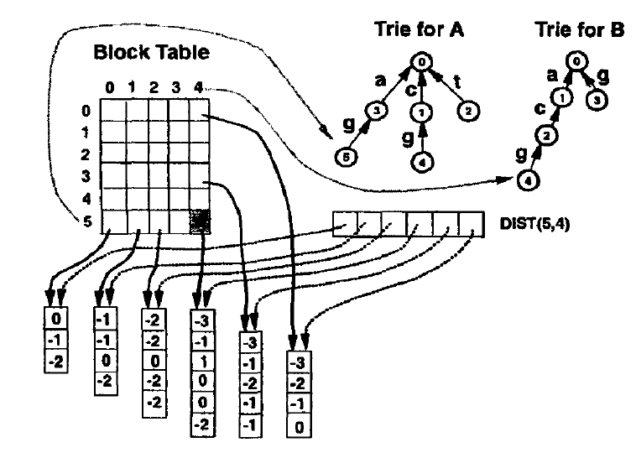
Pour l’étape 2

Slide 74
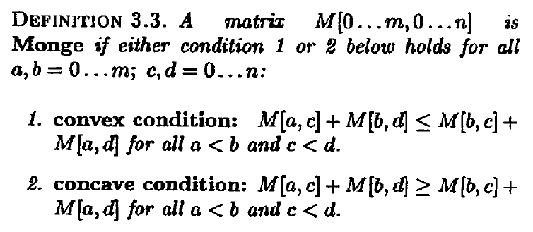
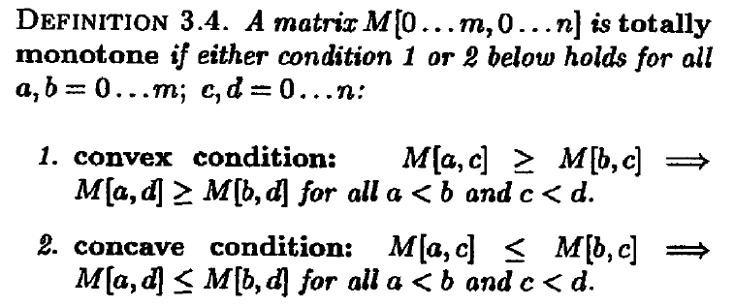
Pour l’étape 3: Propriétés des matrices path et OUT
Ce sont des matrices Monge
Donc totalement monotones
Algorithme SMAWK peut calculer tous les maximas des lignes et des colonnes d’une matrice totalement monotone en O(p).
 | 1 | 2 | 3 | 4 | 5 | 6
1 | 1 | 0 | -1 | -2
2 | 1 | 1 | 0 | 1 | -1
3 | 1 | 3 | 3 | 4 | 2 | 0
4 |  | 0 | 0 | 2 | 0 | 0
5 |  |  | -1 | 1 | 0 | 0
6 |  |  |  | 1 | 2 | 3

Slide 75
Conclusion
L’algorithme présenté permet une comparaison de deux séquences en temps $O({hn}^{2}/log⁡(n))$.
La matrice des scores n’est pas restreinte à des nombres rationnels.
L’algorithme peut être étendu pour le problème de l’alignement local.
La complexité en espace peut être réduite à $O({h^{2}n}^{2}/{\left(\log\left(n\right)\right)}^{2})$ si la matrice des scores est restreinte à des scores rationnels.
Il est possible, autant pour l’alignement global que l’alignement local, de retrouver l’alignement optimal avec une complexité en temps qui est linéaire en la taille du chemin correspondant à l’alignement dans le graphe, donc sans augmenter la complexité de l’algorithme.

Slide 76
Références
Algorithms on Strings, Trees and Sequences – Computer science and Computational biology, Dan Gusfield, Cambridge University Press, 1997.
Handbook of Computational Molecular Biology, Srinivas Aluru ed., Chapman & Hall/CRC Computer and Information Science Series, 2005.
Pour l’algorithme de Crochemore et Landau:
M. Crochemore, G.M. Landau and Z. Ziv-Ukelson. A sub-quadratic sequence alignment algorithm for unrestricted cost matrices. Proc. 13th Annual ACM-SIAM Symposium on Discrete Algorithms, pp 679-688, 2002.

